Slide 1

КОНТРОЛЬНАЯ ДЕЯТЕЛЬНОСТЬ СРО ААС: итоги 9 месяцев 2025 года и перспективы
САМОРЕГУЛИРУЕМАЯ ОРГАНИЗАЦИЯ АУДИТОРОВ
АССОЦИАЦИЯ «СОДРУЖЕСТВО»
Кобозева Надежда Васильевна,
член Правления СРО ААС
Председатель Комиссии по контролю деятельности СРО ААС
Доцент кафедры учета, анализа и аудита экономического факультета МГУ, к.э.н.
07.10.2025, Совет ВКД

Slide 2
СТАТИСТИКА ВКД СРО ААС за 9 месяцев 2025 года
Показатель | Количество
Количество проверок по плану | 2829
Количество проведенных проверок- всего | 1560
плановых: | 1523
аудиторских организаций | 236
индивидуальных аудиторов | 18
аудиторов (не сотрудников АО) | 89
аудиторов | 1180
внеплановых: | 37
Показатель | Категории членов
 | АО | ИА | Аудиторы | Всего
Количество уклонений от ВКД, в т.ч. | 79 | 9 | 18 | 106
в ходе проверки | 16 | 1 | 16 | 33
прекращение членства | 63 | 8 | 2 | 73

Slide 3

РЕЙТИНГОВАНИЕ (ОЦЕНКИ) ПО РЕЗУЛЬТАТАМ ВКД (с 2024 г.)
Временные Правила организации и осуществления внешнего контроля деятельности членов СРО ААС
ОЦЕНКА | ВИД ЗАКЛЮЧЕНИЯ | КРИТЕРИИ
 |  | Соблюдение требований Закона № 307-ФЗ, МСА, ПНА, КПЭ, УСТАВА СРО ААС | СИСТЕМА УПРАВЛЕНИЯ КАЧЕСТВОМ | МЕРЫ ПО ОБЕСПЕЧЕНИЮ КАЧЕСТВА УСЛУГ
1 | Не выявлены существенные нарушения | в целом соблюдаются | в целом обеспечивает соблюдение требований | требуются отдельные организационные меры
2 | Выявлены существенные нарушения | выявлены существенные устранимые / неустранимые нарушения | не в полной мере обеспечивает соблюдение требований | необходимость системных организационных мер
3 | Выявлены грубые нарушения | выявлены грубые нарушения | отсутствует или не обеспечивает соблюдение требований | необходимость организации внутреннего контроля и принятия системных организационных мер
3-х БАЛЬНАЯ СИСТЕМА ОЦЕНОК
(РЕЙТИНГОВ)

Slide 4
ОЦЕНКИ ПО РЕЗУЛЬТАТАМ ВКД АУДИТОРСКИХ ОРГАНИЗАЦИЙ И ИНДИВИДУАЛЬНЫХ АУДИТОРОВ за 9 месяцев 2024 года
Оценки по результатам ВКД | Количество | Доля, %
Группа 1 Проверки с невыявленными существенными нарушениями | 4 | 1,6
Группа 2 Проверки с выявленными существенными нарушениями | 158 | 62,2
Группа 3 Проверки с выявленными грубыми нарушениями | 85 | 33,5
Группа 4 Проверки, по результатам которых деятельность не оценивалась | 7 | 2,8
Всего по всем группам | 254 | 100

Slide 5
ТИПОВЫЕ НАРУШЕНИЯ: критерий - существенность
Категория | Кол-во | %
Грубые нарушения | 218 | 8%
Неустранимые существенные нарушения | 1767 | 59%
Устранимые существенные нарушения | 435 | 15%
Несущественные нарушения | 536 | 18%
Итого | 2956 | 100%
ТИПОВЫЕ НАРУШЕНИЯ: критерий - НПА
Раздел | Кол-во | %
1. Нарушения Федерального закона от 30.12.2008 № 307-ФЗ "Об аудиторской деятельности" | 515 | 17,63%
2. Нарушение Кодекса профессиональной этики аудиторов (одобрен Советом по аудиторской деятельности 22 марта 2012 года, протокол № 4) | 98 | 3,40%
3. Нарушение Правил независимости аудиторов и аудиторских организаций | 50 | 1,70%
5. Нарушения международных стандартов аудита (МСА, МСКК, МСОП, МСЗОУ, МССУ) | 2264 | 75,57%
6. Нарушения в области ПОД-ФТ-ФРОМУ | 8 | 0,28%
6Д. Выявление нарушений в отчетности по аудиторской деятельности | 21 | 0,66%
Итого | 2956 | 99%

Slide 6
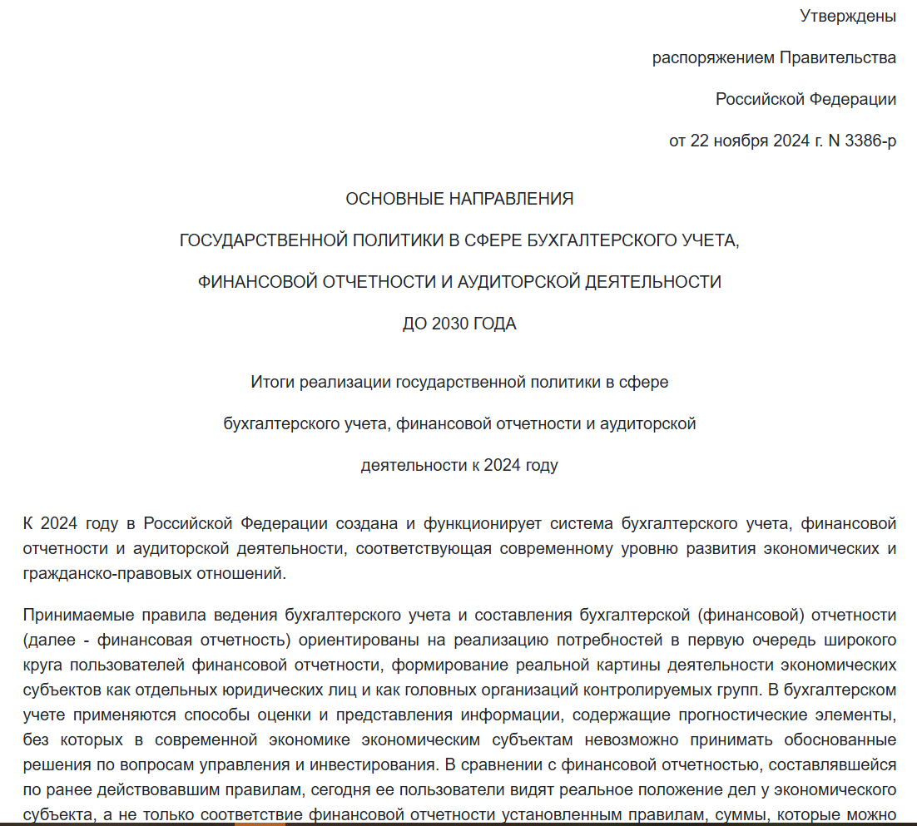
ВЗАИМОДЕЙСТВИЕ РЕГУЛЯТОРОВ
СОГЛАШЕНИЯ ОБ ИНФОРМАЦИОННОМ ВЗАИМОДЕЙСТВИИ
Соглашение СРО ААС и Федерального Казначейства от 29.11.22 г.
Соглашение СРО ААС и Центрального банка Российской Федерации от «29» марта 2023 г
Соглашение СРО ААС и РФМ от 11.03.2019
(Дополнение от 29.06.23)
Сроки и формы обмена информацией, обеспечивающей выполнение задач и функций Казначейства России, Банка России, СРО ААС
Обмен информацией, разработка методических материалов по исполнению аудиторами законодательства в сфере ПОД/ФТ, обмен опытом, информирование о рисках, типологиях и схемах
информационный обмен
выработка и реализация единых критериев добросовестности контролируемого лица и перечня сведений, характеризующих добросовестность,
координация процедур категорирования объектов контроля с учетом их индивидуальных характеристик и соответствия критериям добросовестности,
унификация подходов к квалификации нарушений и недостатков, выявляемых в ходе контрольных мероприятий
Расширение взаимодействия контрольных (надзорных) органов при осуществлении контрольных мероприятий, а именно оптимизация административной нагрузки на контролируемых лиц

Slide 7
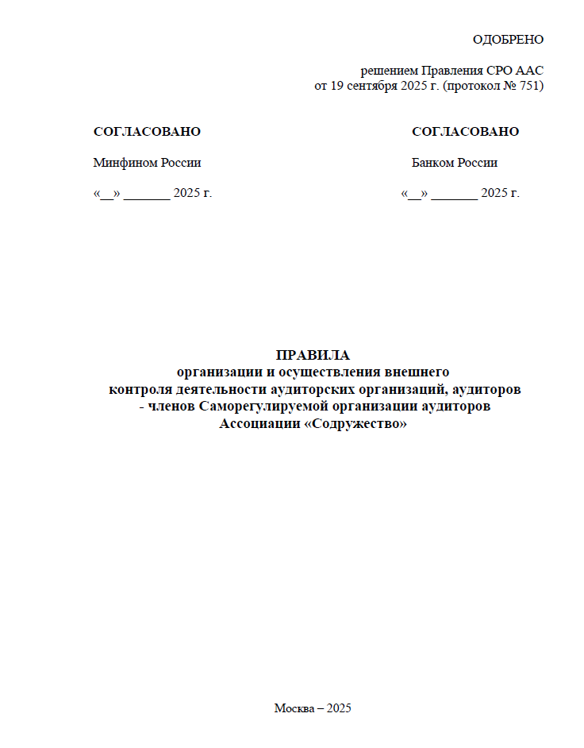
Применение РОП при планировании ВКД СРО ААС
План ВКД СРО ААС составляется НА ОСНОВЕ РИСК-ОРИЕНТИРОВАННОГО ПОДХОДА с УЧЕТОМ ПЕРИОДИЧНОСТИ, УСТАНОВЛЕННОЙ ФЕДЕРАЛЬНЫМ ЗАКОНОМ «ОБ АУДИТОРСКОЙ ДЕЯТЕЛЬНОСТИ».
КАТЕГОРИИ РИСКА
КАТЕГОРИЯ ВЫСОКОГО РИСКА
КАТЕГОРИЯ СРЕДНЕГО РИСКА
СОБЫТИЯ, ИЗМЕНЯЮЩИЕ КАТЕГОРИЮ РИСКА
индикаторы отсутствия БДР
недобросовестная конкуренция на рынке аудиторских услуг
заключение договоров
по явно заниженной цене
несоответствие масштаба деятельности них ресурсам
КАТЕГОРИЯ НИЗКОГО РИСКА
Аудиторы ОЗО
АО, аудиторы которых работают в 3-х и более АО
члены СРО ААС, не отнесенные к указанным выше группам риска
Отсутствие негативных событий
- Результаты ВКД
- «Скрытое» уклонение
- Отсутствие отчетов
Не чаще 1 раза в 3 года
Не чаще 1 раза в 5 лет
Не чаще 1 раза в 2 года
СНИЖЕНИЕ КОНТРОЛЬНОЙ НАГРУЗКИ НА ДОБРОСОВЕСТНЫХ ЧЛЕНОВ СРО ААС
УМЕНЬШЕНИЕ КОЛИЧЕСТВА ПЛАНОВЫХ КОНТРОЛЬНЫХ МЕРОПРИЯТИЙ
ПОВЫШЕНИЕ ЭФФЕКТИВНОСТИ КОНТРОЛЯ

Slide 8
ИЗМЕНЕНИЕ КАТЕГОРИИ РИСКА
№ | События, при наличии которых изменяется категория риска | Характер изменения категории риска
1. | В результате внешней проверки СРО ААС в деятельности члена СРО ААС выявлены грубые нарушения | Средняя, низкая категории риска изменяются на высокую категорию риска
2. | Повторное вступление в члены СРО ААС аудиторской организации, индивидуального аудитора, ранее прекративших членство в СРО ААС до прохождения запланированной в год прекращения членства внешней проверки.
3. | Вступление в члены СРО ААС аудиторской организации, одним из учредителей (участником, акционером) или единоличным исполнительным органом (членом коллегиального исполнительного органа) которых ранее являлся учредитель (участник, акционер, исполнительный орган) аудиторской организации, прекратившей членство в СРО ААС в год, в котором планировалась внешняя проверка.
4. | Выявление недостоверных сведений, представленных членами СРО ААС в отчетах об аудиторской деятельности
5. | Непредставление членами СРО ААС отчетов об аудиторской деятельности | Средняя, низкая категории риска изменяются соответственно на высокую и среднюю категорию риска
6. | В результате внешней проверки СРО ААС в деятельности члена СРО ААС выявлены существенные нарушения.
7. | В результате внешней проверки деятельности аудиторской организации — члена сети аудиторских организаций, в которую входит член СРО ААС, выявлены грубые нарушения.
 | Установление факта неиспользования членом СРО ААС прикладного программного обеспечения, включая программные продукты собственной разработки, предназначенного для автоматизации аудиторской деятельности.
8. | Отсутствие в деятельности члена СРО ААС: - критериев высокой, средней категории рисков, указанных в пунктах 4.6.1, 4.6.2 настоящих Правил; - негативных событий, влекущих повышение категории риска соответственно на высокую, среднюю категорию риска. | Высокая, средняя категории риска изменяются соответственно на среднюю, низкую категорию риска

Slide 9
Благодарю за внимание!
kobozeva@sroaas.ru
www. sroaas.ru

